Slide 1
요구 추출의 어려움
4장 요구분석
개발 팀이 응용 도메인에 대하여 충분히 알지 못함
고객과 사용자가 소프트웨어가 무엇을 하는지 또한 어떻게 요구를 표현할 지 모름
공통 배경지식 부족으로 개발 팀과 사용자 사이의 대화 장벽이 생김
소프트웨어 요구에 대한 명세와 구현이 분리될 수 없어 정확히 명시하기 어려움
요구 추출 작업을 관리자, 사용자, 개발자 모두 과소평가하는 경우가 많음
비기능적 요구를 파악하고 이해하지 못함⬅ “관례에 따른다”는 식으로 무시 또는 “개발 초기에 정확하게 파악하기 어려운 경우가 많기 때문”
요구가 계속해서 변경됨

Slide 2
4.2 요구 추출
추출 세 가지 단계
응용에 대한 정보 출처 파악
응용에 대한 정보 취합
요구와 제한 사항의 정의
정보 수집 방법
고객의 발표
문헌 조사
업무 절차와 양식 조사
관련자들 설문지
사용자와의 인터뷰
브레인 스토밍 회의
사용 스토리 또는 사용사례 작성

Slide 3
4.2 요구 추출
우선 순위에 따른 요구 구별
절대적으로 필요한 요구
요망되나 꼭 필요한 것은 아닌 요구
요구로 판단될 수 있으나 제외될 수도 있는 요구

Slide 4
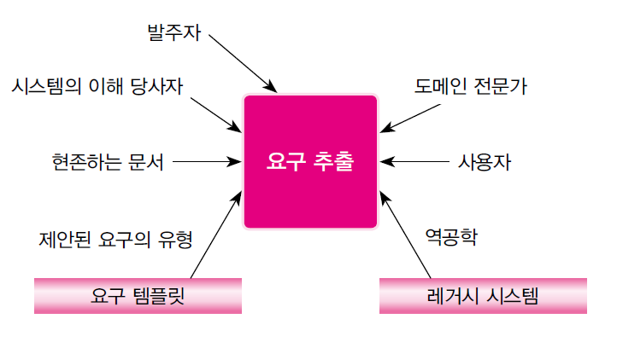
요구 정보 출처
정보 출처 유형
고객
도메인 전문가 – 비즈니스 도메인을 지원하는 시스템을 구축하기 위하여 필요한 사람(예, 회계 시스템을 구축하기 위하여 회계사가 필요)
이해당사자(stakeholder) – 시스템 운용으로 인하여 영향 받는 사람
사용자 – 시스템을 직접 사용하는 사람
역공학 (reverse engineering)

Slide 5
고객의 발표
개발팀이 구축하는 시스템에 대하여 초기에 개념을 잡을 수 있음
효과적인 가이드라인
고객 업무를 잘 알고 있는 운영 책임자나 관리자가 발표
발표하기 전 개발 팀원이 필요한 정보가 있는지 검토
의심이 가는 부분을 질문하여 명확히 할 것
구현과 관련된 토의는 배제
발표 내용의 복사본을 팀원과 공유
2시간 이상의 발표회는 지양

Slide 6
문헌조사
유사한 프로젝트를 조사
현재 개발할 시스템에 대한 통찰 제공
업무 문서나 양식을 조사
현재의 업무나 시스템 정보에 대해 깊은 이해 가능
산업 및 기업 표준 조사
- 예: 한국소프트웨어진흥원 실전웹표준가이드 ⬅ W3C (World Wide Web Consortium: 국제 인터넷 표준화 기구) 웹 권고안. HTML+CSS+DOM, 구조와 표현의 분리 강조 등
관련 정부 정책/규제 조사
예-1: 한국형 웹 콘텐츠 접근성 지침
예-2: 전자정부서비스 호환성 준수지침

Slide 7
업무 절차 및 양식 조사
업무 관련 문서, 절차, 양식, 운영 매뉴얼 조사
내부 표준 조사
정부, 산업, 기억의 특수 정책이나 규정 조사

Slide 8
설문
관리자나 사용자와 같은 이해 당사자를 대상
이해 당사자들이 의사결정 과정에 포함
무기명 설문
이해 당사자들의 관심과 내부정보, 개선 의견 도출
감추어진 정보를 끌어내기 쉬움. 일반적으로 응답률이 저조
유의사항
질문은 간단하고 중요한 이슈에 집중
적절하고 잘 기술된 질문
참고: 크론바흐 알파 계수 는
설문 답안의 신뢰성을 측정하는
대표적인 지수

Slide 9
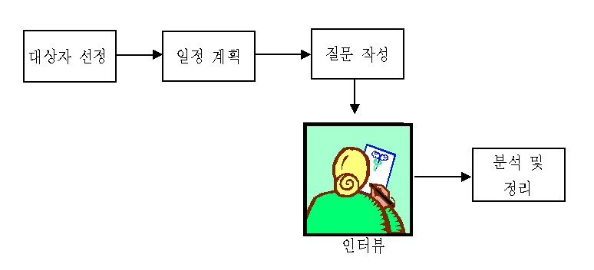
인터뷰
인터뷰 수행 가이드 라인:.
가능하면 많은 당사자와 인터뷰
여유로운 인터뷰 일정
인터뷰 약속 시간을 넘기더라도 여유롭게
중요한 관련자와는 여러 차례 인터뷰

Slide 10
인터뷰
반드시 포함해야 할 질문 또는 행동 유형
최대, 최소, 예외 규칙, 예상되는 변동 등 자세한 사항
시스템에 대한 미래의 비전
(너무 많은 아이디어가 언급되면)문제에 대한 최소한의 허용 가능한 솔루션이 무엇인지
다른 정보원은 없는지
인터뷰 대상자에게 다이어그램을 작성하게 함
참고: 진행자는 공감 능력과 듣는 훈련이 필요. 대상자에게 아이디어 수집 차원임을 분명히 해 둠

Slide 11
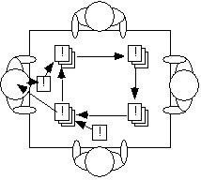
브레인스토밍
아이디어를 낼 목적으로 여러 명으로부터 정보를 얻기 위한 회의
훈련된 요원이 주재
토론보다는 아이디어를 쏟아놓는 회의, 익명성 보장
서로 자극이 되어 열정을 가지고 아이디어를 창안
JAD(Joint Application Development) – 집중 브레인스토밍 세션
a methodology that involves the client or end user in the design and development of an application through a succession of collaborative workshops known as JAD sessions.
a group information gathering technique of systems development.
Focusing on fact-finding and determining requirements and it can be used whenever user input is required.

Slide 12

브레인스토밍 과정
관련자 모두가 참여하는 회의 소집
경험 많은 사람을 회의 주재자로 선정
테이블에 참석자를 배석시키고 종이 준비
토론을 유도할 질문 (짧은 문장의 대답을 유도할)을 정함
질문에 대하여 답을 종이에 적되 한 장에 하나의 아이디어만 적은 후 참석자에게 돌려 봄 ➔ 옆 참석자로부터 자극
5번 단계를 5~15분간 반복
각자 모든 답을 읽고, 필요시 제안자가 간단한 설명 (익명이면 생략 가능 ➔ 남의 눈치 볼 필요 없음)
모든 아이디어를 칠판에 적은 후 우선순위를 정하기 위하여 투표를 할 수도 있음
질문 예: 어떤 기능이 필요? 미래에 어떤 자료의 출처가 예상되는가? 어떤 출력이 필요한가? 인터뷰에서 무엇을 물을 것인가? 프로젝트 리스크들은 ?

Slide 13
프로토타이핑
프로토타입
최종 시스템의 예상 기능 중 일부를 빠르게 구현한 프로그램
가장 단순한 형태: paper prototype
무엇이 일어날지 설명한 (사용자 인터페이스의)그림을 순서대로 그린 것
병행하여 만들기 적합
가장 흔한 형태: 모의 (mock-up)사용자 인터페이스
프로토타이핑 언어로 작성
컴퓨팅, 데이터베이스 접근, 다른 시스템과의 상호작용은 불가능
시스템의 특별한 측면을 프로토타이핑 하기도 함
알고리즘, 데이터베이스 등

Slide 14
사용자 스토리
사용자와 개발 팀이 함께 작성
사용자들이 시스템에 바라는 역량을 간단히 기술한 것
예) 병원진료기록 시스템에서, “간호사는 환자의 진료기록을 만들어야 한다”, “의사는 환자의 진료기록을 찾아야 한다＂ 등
내부 사람이 만들기 때문에 효과적

Slide 15


